Slide 1
Corso base di astrofotografia
I Lezione – II parte
Paolo Zampolini

Slide 2
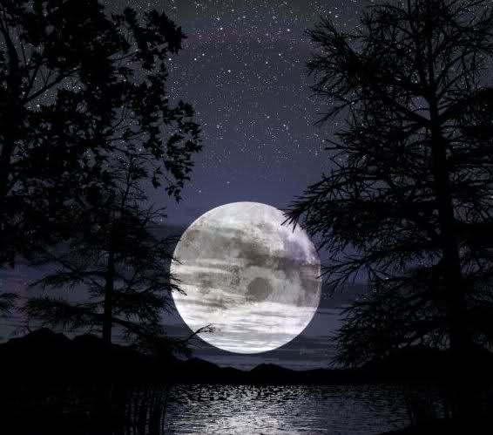
Quali sono le problematiche comuni dell’astrofotografo:
Seeing
Trasparenza
L’inquinamento luminoso

Slide 3
Seeing
Seeing, dall'inglese to see = vedere, in astronomia si usa questo termine per descrivere i diversi fenomeni dovuti principalmente all‘atmosfera terrestre che peggiorano l'immagine di oggetti astronomici.
Le condizioni di seeing per una determinata notte e località descrivono quanto l'atmosfera terrestre l'immagine dei corpi celesti osservati.

Slide 4
Gli effetti di un cattivo seeing:
Le cause di un cattivo seeing possono essere molteplici, dalla zona di osservazione, alla conformazione del territorio, a turbolenza nell’alta o bassa atmosfera. Il risultato però, è sempre e solo uno:
DEGRADAZIONE DELL’IMMAGINE
Questa degradazione dell’immagine è visibile sia ad occhio nudo che tramite strumenti di ripresa, ma, soprattutto in ambito di fotografia planetaria, dove le focali diventano importanti, un cattivo seeing è foriero di risultati modesti.

Slide 5
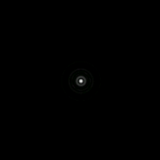
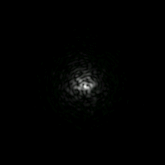
Brevi cenni tecnici sul seeing:
Per comprendere gli effetti del seeing, dobbiamo partire dal caso ideale. Se osserviamo una sorgente puntiforme, come una stella, avremo chiaramente una risposta al nostro quesito.
Situazione ideale
Situazione di pessimo seeing

Slide 6
Come valutare il seeing al momento dello scatto:
Esistono delle scale di valutazione per avere una stima del seeing quando si sta scattando oppure solo osservando:
La scala Antoniadi, più conforme ad una osservazione planetaria
La scala Pickering più estesa e più dettagliata di quella appena sopra. Questa scala valuta il tremolìo di una stella, si basa su una scala da 1 a 10 in cui 10/10 è la descrizione della situazione ideale vista nella slide precendente

Slide 7
La trasparenza
La trasparenza è sintomo di un cielo cristallino, con stelle secche e ben definite. Questo vuol dire trasparenza eccellente. Il cielo cristallino lo si trova spesso in montagna dove spesso ci sono correnti convettive che spostano grandi masse di aria.
Gli spostamenti d'aria nell'atmosfera, infatti, puliscono il cielo togliendo via umidità, le velature e quella parte restante di nuvole quasi invisibili di notte.
Soprattutto di inverno, quando spirano venti da Tramontana o Maestrale è facile avere una trasparenza pressochè perfetta.

Slide 8
La trasparenza: gli effetti di un cielo lattiginoso
La trasparenza del cielo è una condizione NECESSARIA per l’osservazione, ma soprattutto per la fotografia dello spazio profondo, infatti, una scarsa trasparenza implica tutta una serie di problematiche:
Le deboli strutture dei DSO vengono impastate e a volta schermate dalla bassa trasparenza
L’inquinamento Luminoso viene rifratto verso il cielo andando ad impedire la cattura dei soggetti più deboli

Slide 9
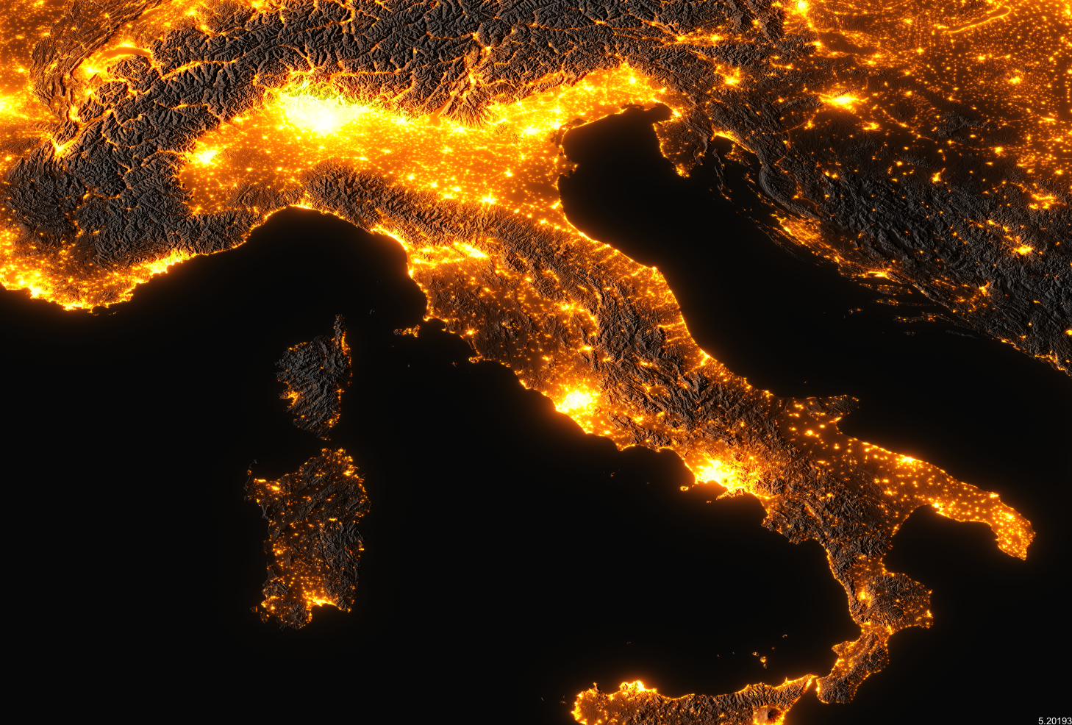
L’inquinamento Luminoso, questo «scintillante» nemico:

Slide 10
L’inquinamento luminoso:
Gli effetti dell’inquinamento luminoso prodotto dall’essere umano sono molteplici, tralasciando tutti i, comunque gravi, effetti sulla natura, sulla fauna e anche sull’uomo di una condizione di perenne «giorno», sono gravissimi sotto il profilo astronomico.
Sia l’osservazione che la fotografia del profondo cielo è impedita dall’inquinamento luminoso.

Slide 11

Misurazione dell’inquinamento luminoso
Le modalità di misurazione sono numerose, molte soggettive mollte più scientifiche, ma una in particolare deve essere menzionata.
Lo SkyQualityMeter ovvero SQM è un accessorio che ci permette di misurare la luminanza del cielo. L'unità di misura utilizzata è la magnitudine per arcosecondo quadrato. Maggiore è la magnitudine rilevata, minore sarà l'inquinamento luminoso presente.

Slide 12
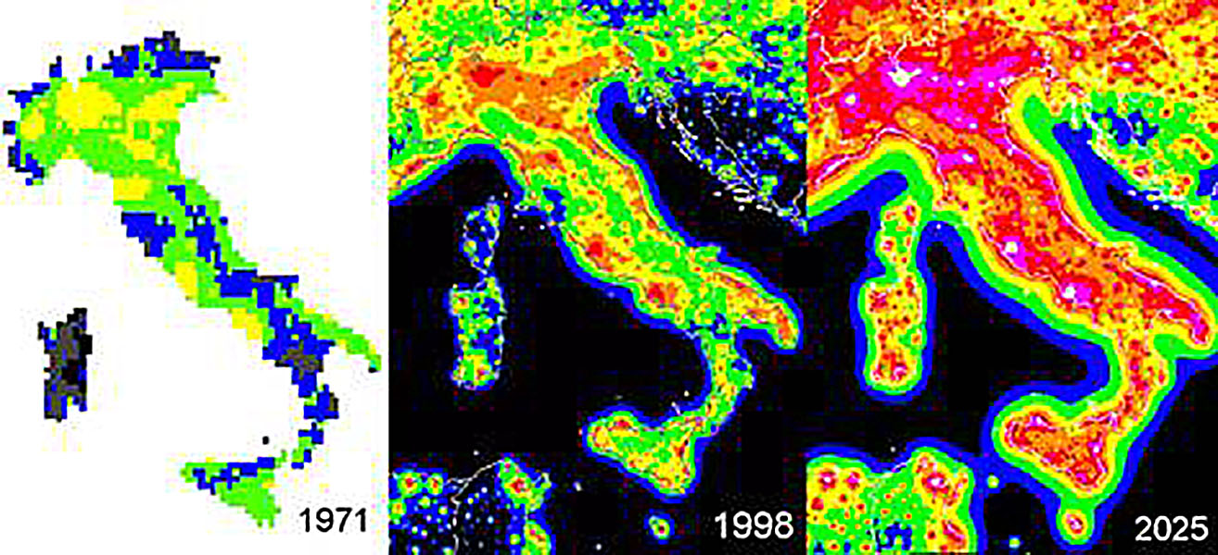
L’inquinamento luminoso, proiezione nel tempo:
La proiezione, a dir la verità molto pessimista, ci fa comprendere come, di questo passo entro 10 anni, la via lattea non sarà più visibile dalla nostra nazione se non dalle montagne oltre i 1500 metri. Questo panorama futuribile, è quanto di peggio si possa immaginare per il movimento astrofilo nazionale, una situazione del genere impedirebbe a tutti noi non solo una semplice osservazione del cielo, ma anche tutte le importanti rilevazioni che vengono portate avanti anche da astrofili amatoriali.

Slide 13
Le Leggi a contrasto dell’inquinamento luminoso:
Uni 10819 disciplina la materia laddove non esista alcuna specifica più restrittiva
Nel Lazio, tuttavia, abbiamo una normativa che contrasta l’inquinamento luminoso, permettendo anche ai singoli cittadini di fare la loro parte segnalando alle autorità le installazioni non a norma:
Legge regionale 13 aprile 2000, n. 23
REG.ATT. 8/2005

Slide 14
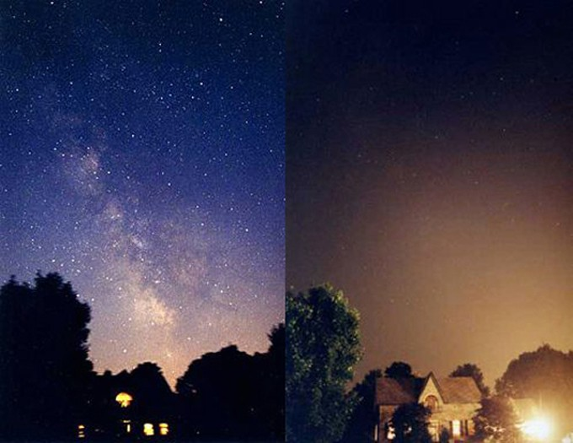
Piccolo esempio di inquinamento luminoso:

Slide 15
Il progetto UAP: Urban Astrophotography Project
Gli obiettivi del progetto:
Verificare la fattibilità della fotografia a lunga pose da location fortemente inquinate
Approntare un modus operandi in fase di acquisizione
Definire un approccio diverso all’elaborazione degli scatti cittadini
I risultati del progetto, sono, seppur modesti, incoraggianti.

Slide 16
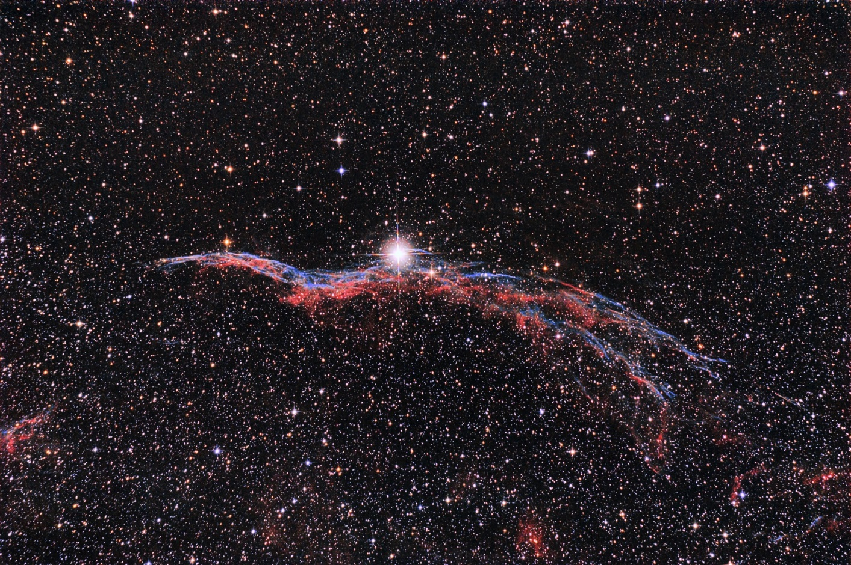
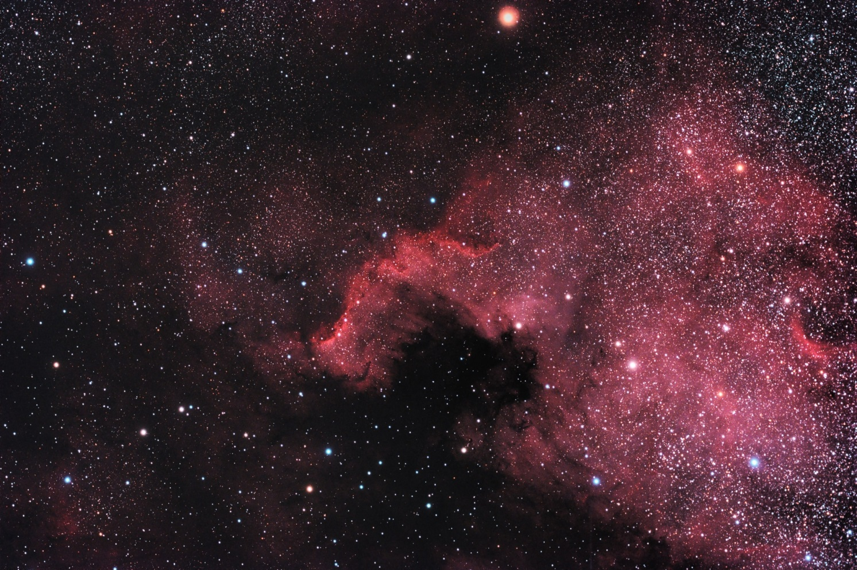
Alcuni scatti effettuati dal Centro Città di Viterbo con la mia strumentazione:
A sinistra possiamo vedere la Ngc 6960, una parte della nebulosa velo mentre a destra possiamo vedere la nebulosa North America Ngc7000

Slide 17
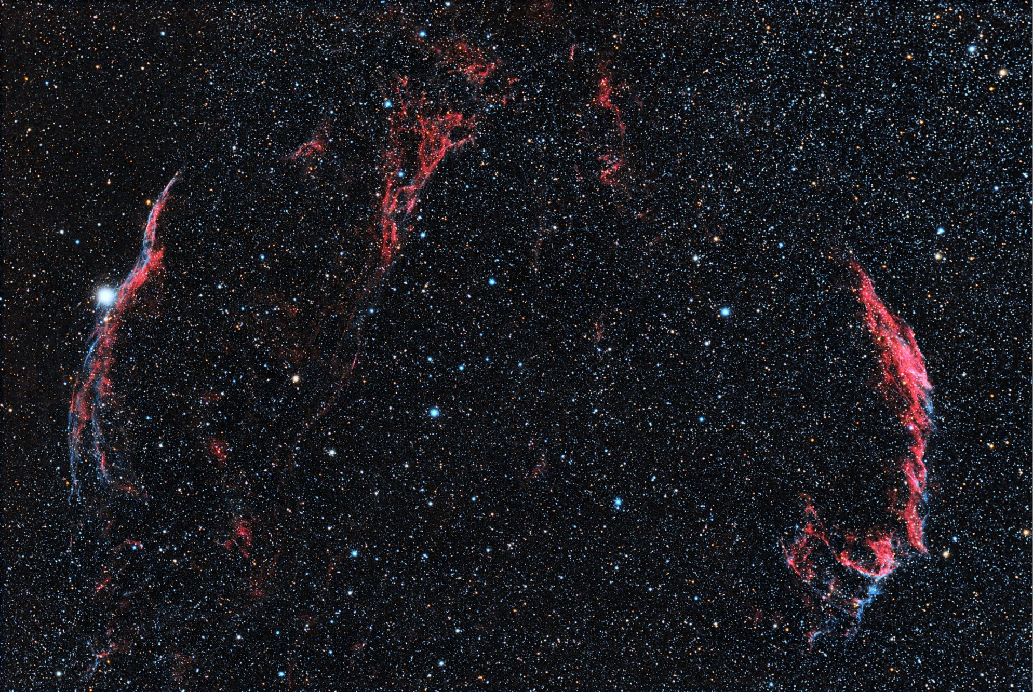
A seguire, il complesso della Nebulosa Velo, ripresa sempre dal Centro Città di Viterbo:

Slide 18
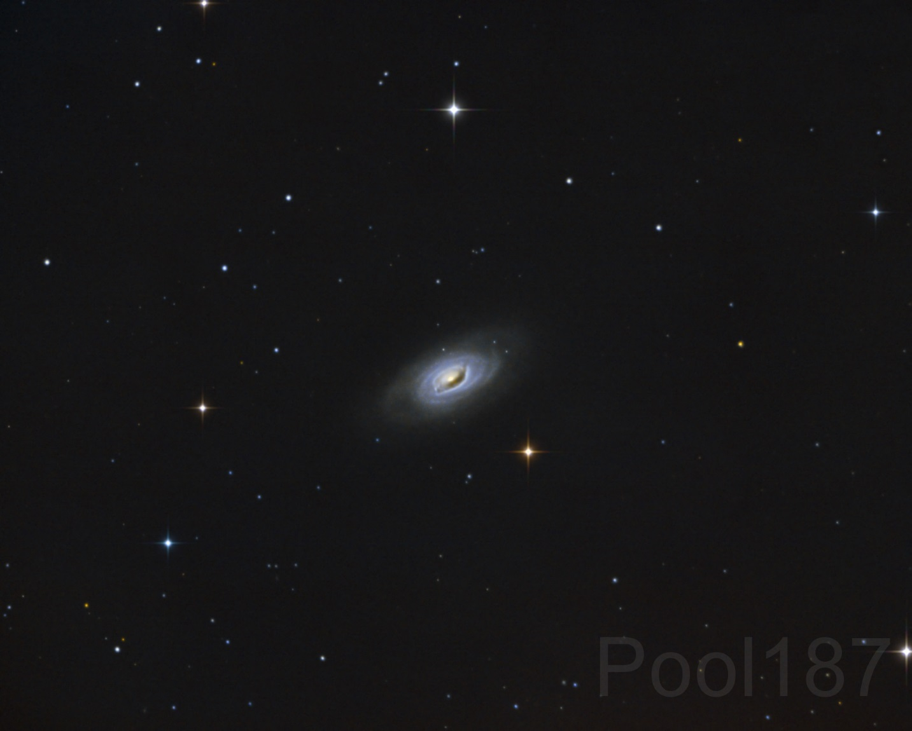
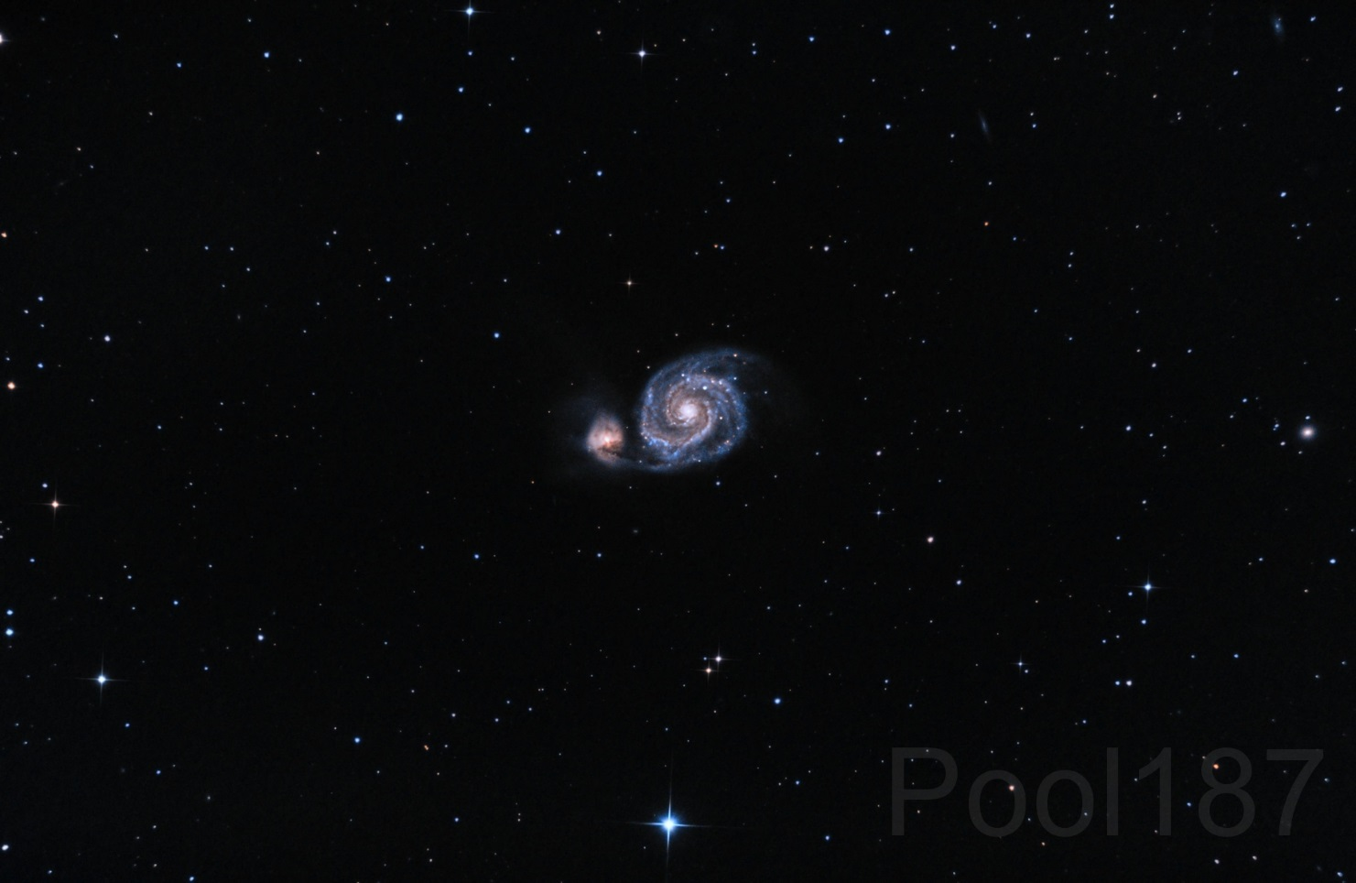
Alcuni scatti effettuati dal Centro Città di Viterbo con la mia strumentazione:
A sinistra: m63 mentre sopra possiamo osservare le galassie interagenti m51 a/b

Slide 19
Cieli Sereni a tutti. A domani per la seconda lezione di astrofotografia, nella quale entreremo nello specifico della materia.
Paolo Zampolini

